Slide 1
شرکت معماری و دکوراسیون داخلی شرما
طراحی و اجرای تخصصی پروژه های لوکس معماری و معماری داخلی
1
طراحی و مطالعات نقشه های معماری، سازه، برق و مکانیک
2
طراحی و اجرای پروژه های ساختمانی از صفر تا صد
3
طراحی نمای ساختمان، محوطه سازی، مشاعات و روف گاردن
4
MarjanA

Slide 2
دکوراسیون خانه
خانه یک حریم شخصی محسوب میشود و بعد از یک روز کاری پر فشار و تنش این انتظار میرود که انتظار داریم خانه ای داشته باشیم که بتوانیم در آن انرژی از دست رفته خود را بدست آورده و آرامش بگیریم و این موضوع پایه ی اصلی در طراحی دکوراسیون داخلی خانه محسوب میشود .
پروژه های مسکونی

Slide 3
دکوراسیون خانه
اجرای دکوراسیون خانه در جنت آباد
طراحی دکوراسیون خانه در سعادت آباد

Slide 4
دکوراسیون اداری-اتاق مدیریت
اتاق مدیریت در واقع همانطور که از نام آن مشخص است اتاقی است که میز و وسایل مربوط به مدیریت قرار دارد . اصولا دکوراسیون داخلی این اتاق نسبت به دیگر فضاها لوکس تر و با شکوه تر است تا به خوبی اقتدار و شکوه مدیریت به دیگران القا شود .
اتاق مدیریت

Slide 5
دکوراسیون اداری-اتاق جلسه
اتاق جلسه نیز فضایی است که در آن مبلمان محدود به میزی بزرگ و صندلی هایی زیاد برای نشستن و یا مبلمان و میزی در میان به همین منظور می باشد . در واقع کاربرد این اتاق همانطور که مشخص است برای جلسه گذاشتن میان کارمندان و مدیران و مشورت و هماهنگی کارها می باشد .
اتاق جلسه

Slide 6
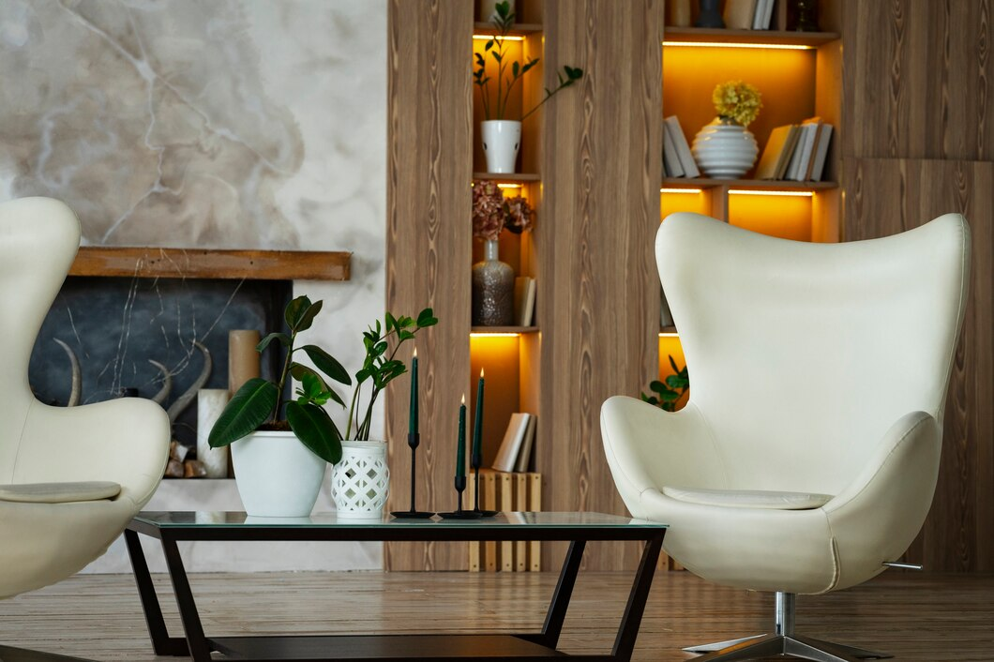
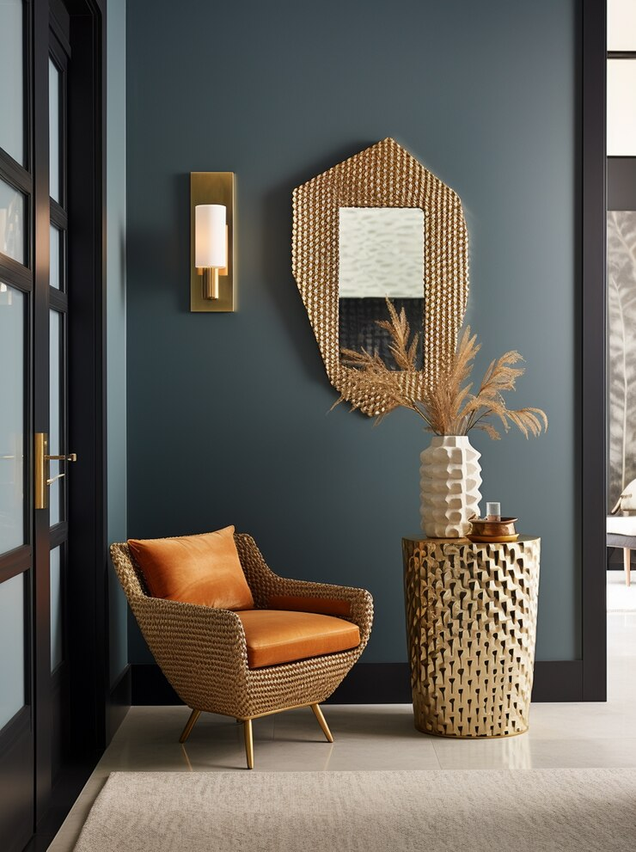
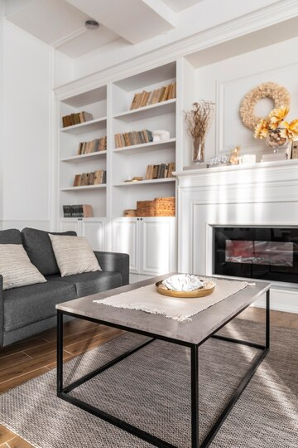
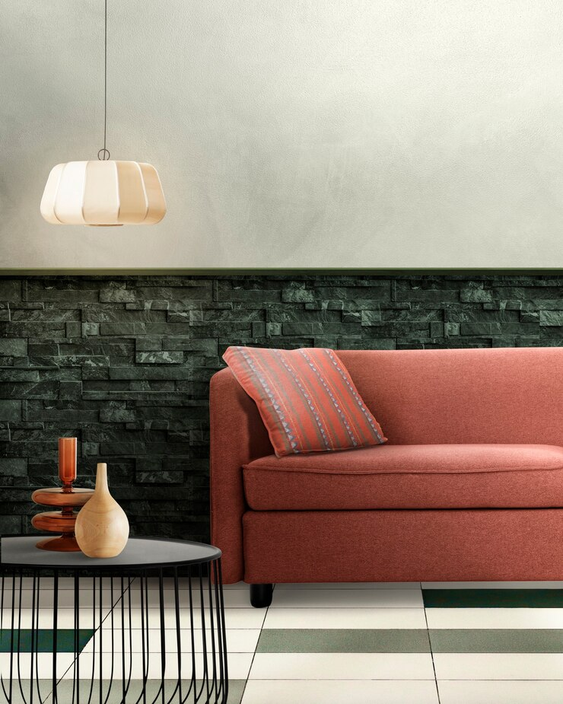
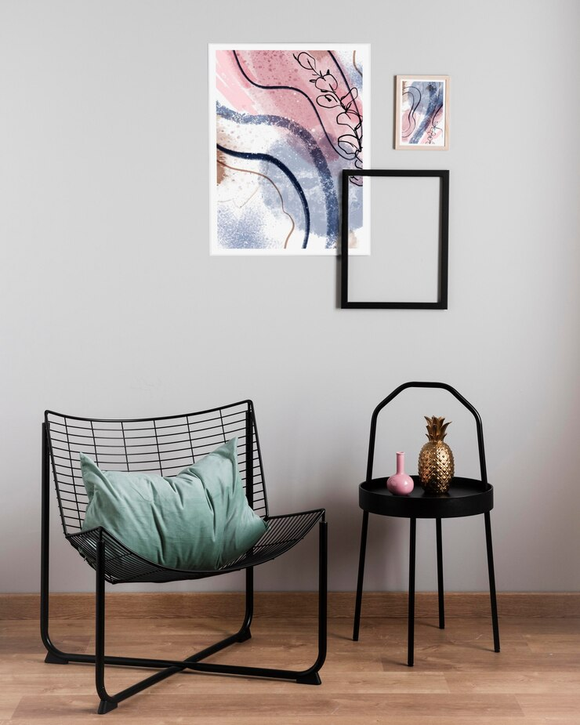
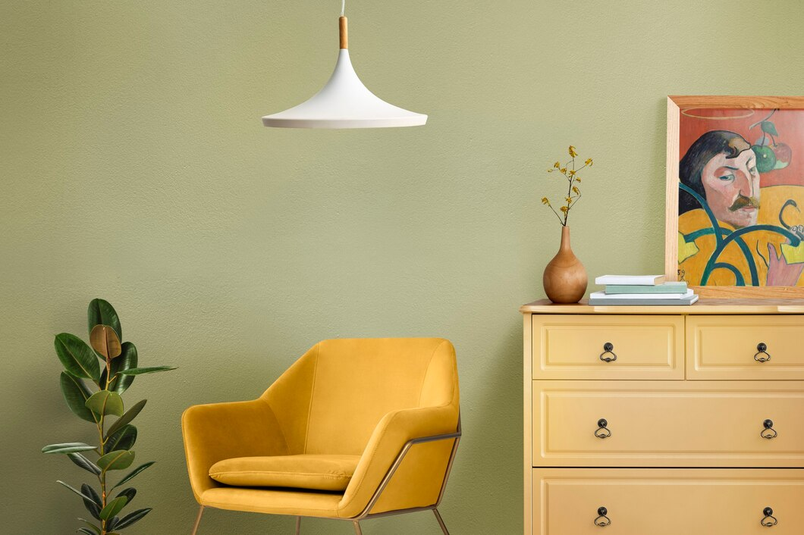
دکوراسیون خانه
دکوراسیون 1
دکوراسیون 2
دکوراسیون 3
دکوراسیون 4
دکوراسیون 5
دکوراسیون 6
نمایش همه

Slide 7
دکوراسیون خانه
دکوراسیون 1
دکوراسیون 2
دکوراسیون 3
دکوراسیون 4
دکوراسیون 5
دکوراسیون 6

Slide 14
طراحی نما
نما می تواند درست از خطوط نهایی ساختمان در نقشه گرفته شده و یا پوسته ای جدا که روی آن الحاق می شود باشد. به هر حال به طور کلی می توان ادعا نمود که نما خارجی ترین بخش یک ساختمان می باشد. از آنجایی که افراد همه در ابتدا از یک ساختمان نمای آن را می بینند چگونگی آن بسیار قابل اهمیت است
طراحی نما

Slide 15
طراحی نما
طراحی نما در غرب تهران
طراحی نما در پاسداران

Slide 16
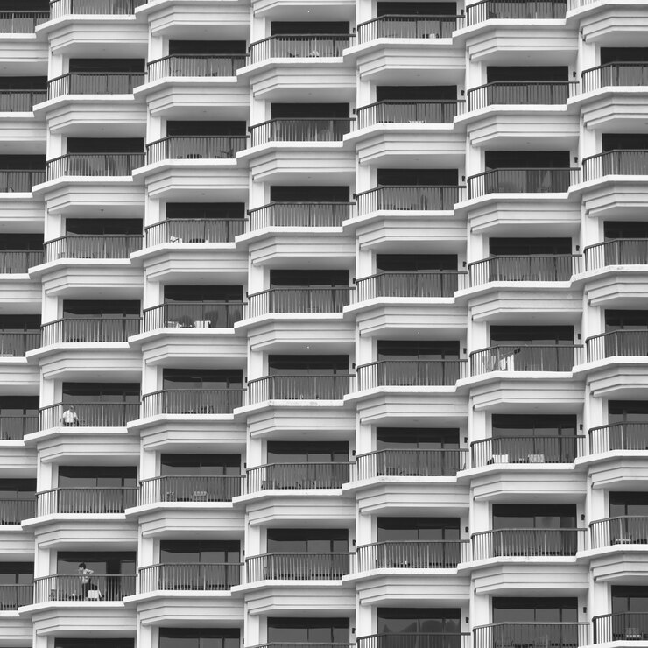
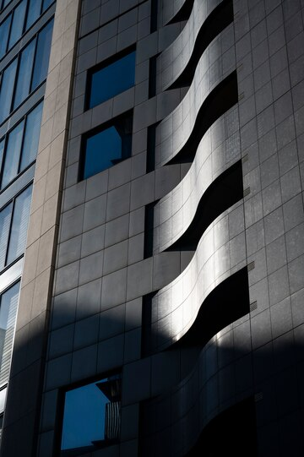
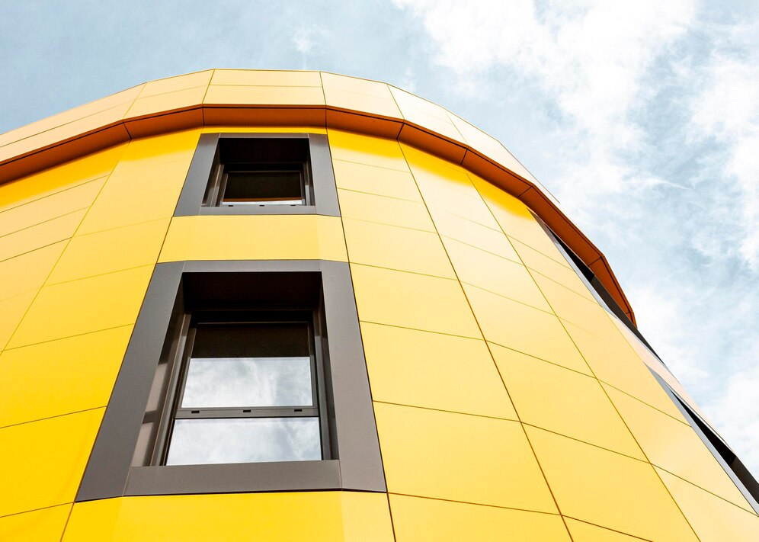
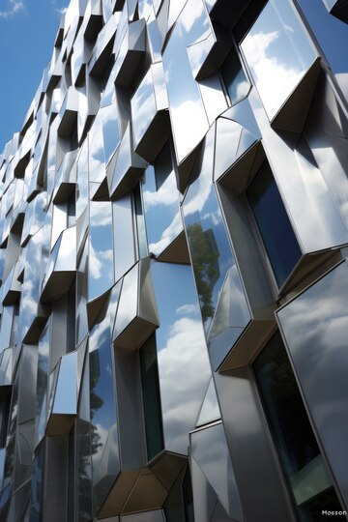
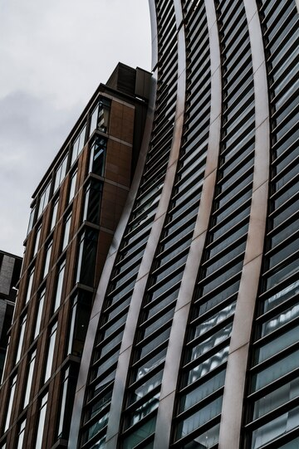
طراحی نما
طراحی نما 1
طراحی نما 2
طراحی نما 3
طراحی نما 4
طراحی نما 5
طراحی نما 6
نمایش همه

Slide 17
طراحی نما
طراحی نما 1
طراحی نما 2
طراحی نما 3
طراحی نما 4
طراحی نما 5
طراحی نما 6

Slide 24
طراحی ویلا
امروزه به ساختمانی ویلا گفته میشود که در یک یا دو طبقه ساخته و از چهار طرف آزاد باشد و امکان نما سازی و نورگیری داشته باشد و اکثرا به عنوان اقامت گاهی برای آخر هفته و یا تعطیلات است که بیشتر در پیرامون شهرها و یا ییلاق ها ساخته میشوند که در برخی شهرها قوانینی برای ساخت و طراحی ویلاها در داخل شهر ها به وجود آمده است .
طراحی ویلا

Slide 25
طراحی ویلا
طراحی ویلای دماوند
طراحی ویلای نوشهر

Slide 26
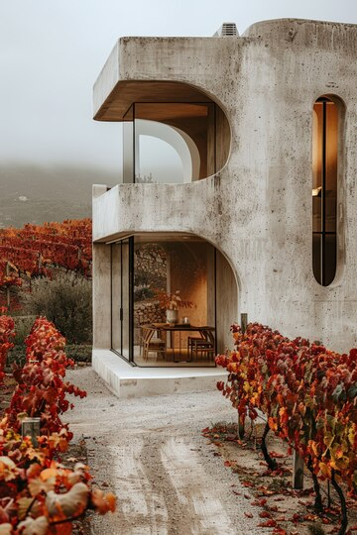
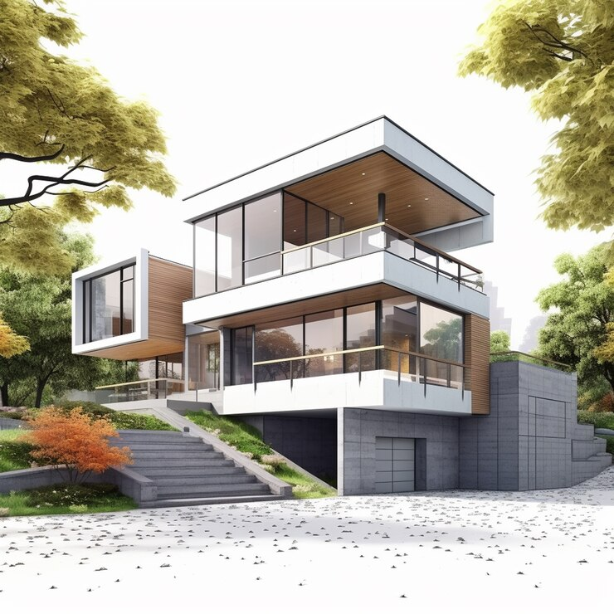
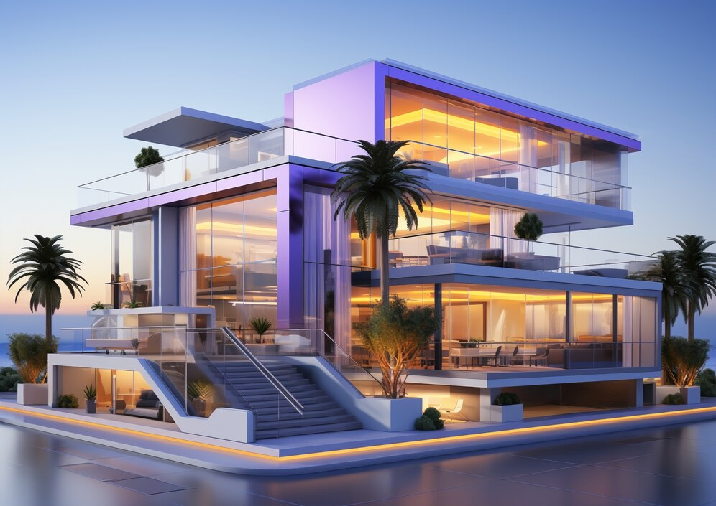
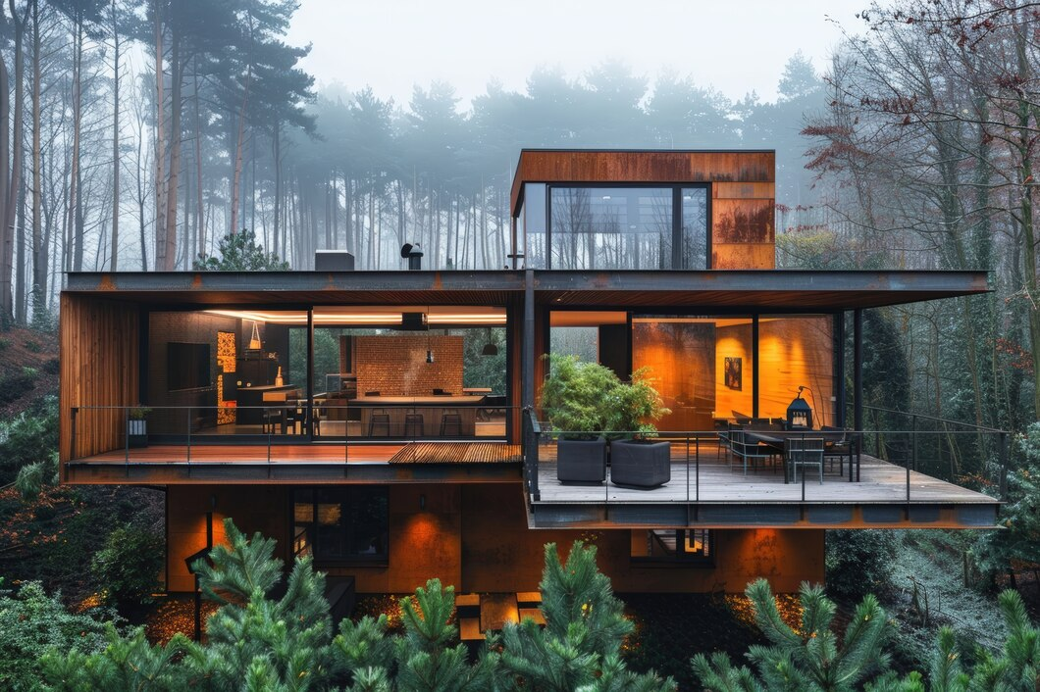
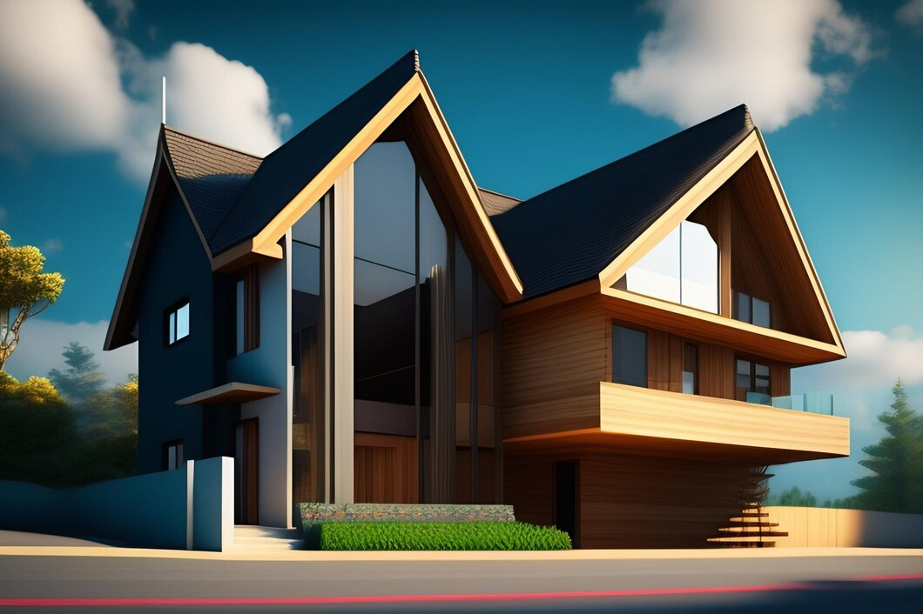
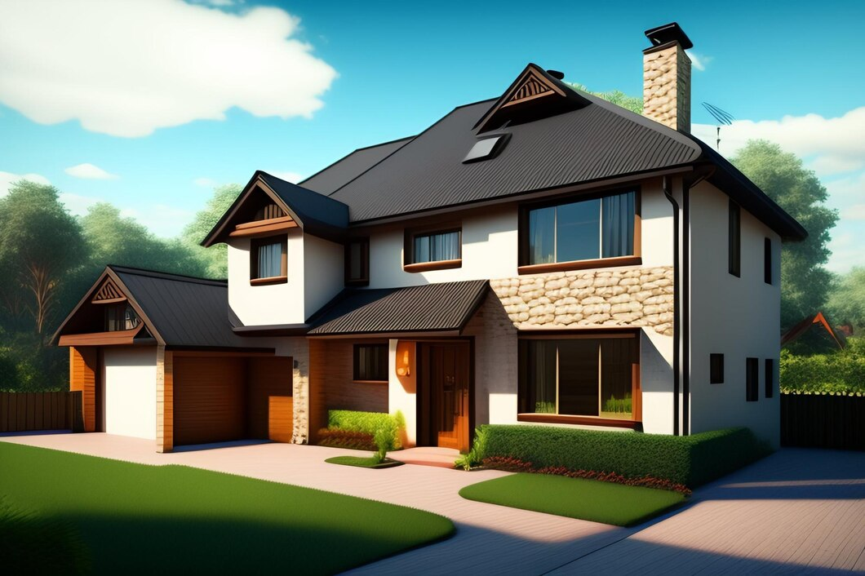
طراحی ویلا
طراحی ویلا 1
طراحی ویلا 2
طراحی ویلا 3
طراحی ویلا 4
طراحی ویلا 5
طراحی ویلا 6
نمایش همه

Slide 27
طراحی ویلا
طراحی ویلا 1
طراحی ویلا 2
طراحی ویلا 3
طراحی ویلا 4
طراحی ویلا 5
طراحی ویلا 6

Slide 34
طراحی آشپزخانه
کابینت آشپزخانه از مهم ترین و در واقع اولین اولیت در آشپزخانه است که در دکوراسیون آشپزخانه نیز نقش مهمی دارد. حتی در دکوراسیون آشپزخانه کوچک. انتخاب بهترین کابینت آشپزخانه از لحاظ جنس و مدل و سبک و رنگ، نوع دستگیره ها یا بازشو ها و ... همه و همه بسته به بودجه کارفرما،سلیقه او، کیفیت و دوام متریال کابینت دارد.
طراحی آشپزخانه

Slide 35
طراحی آشپزخانه
دکوراسیون آشپزخانه در غرب تهران
دکوراسیون آشپزخانه در کرج

Slide 36
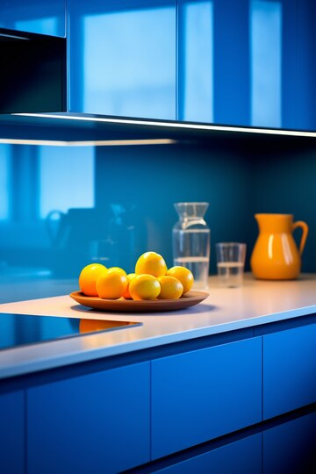
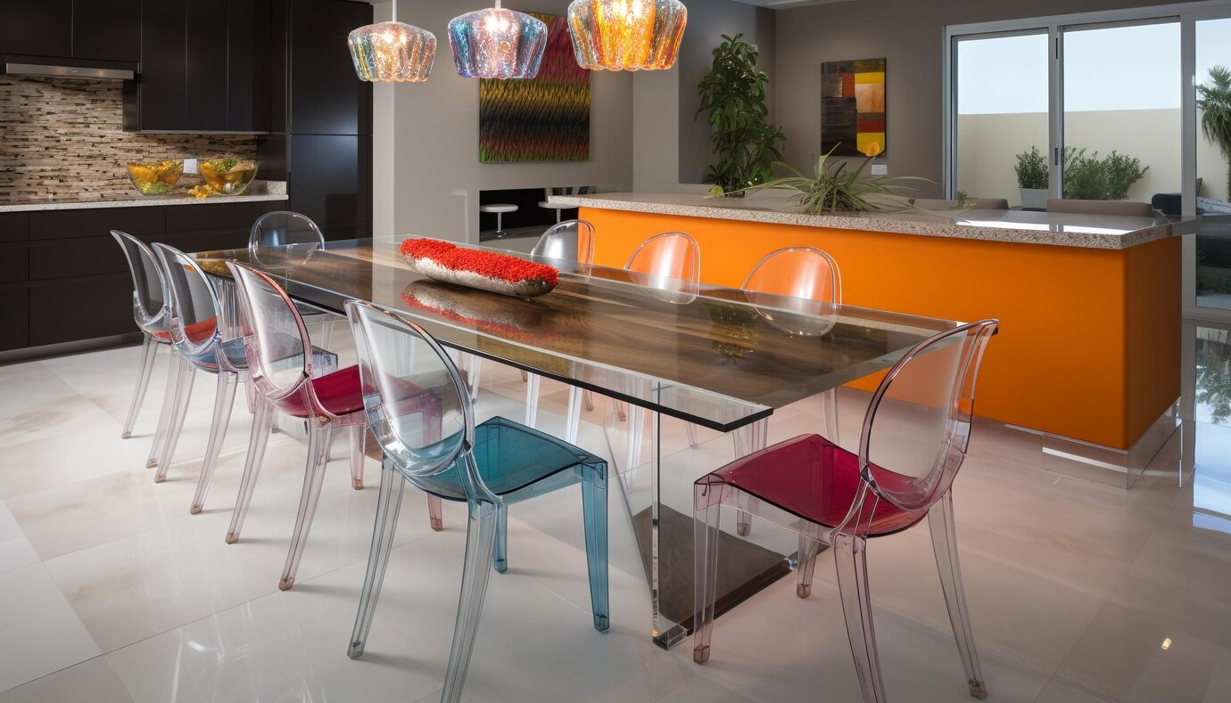
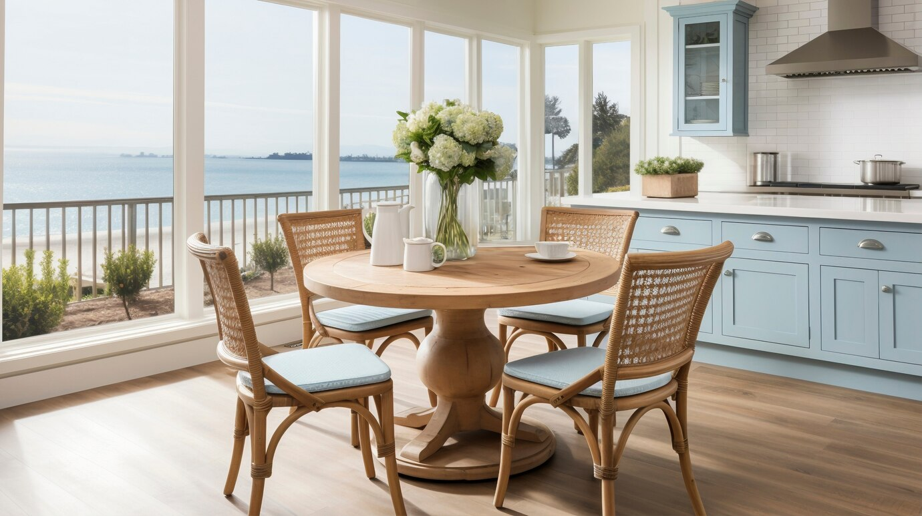
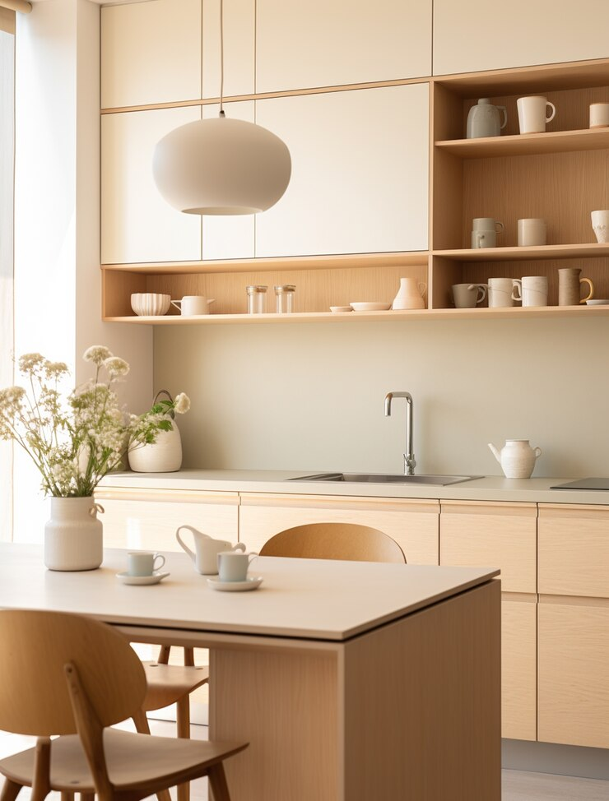
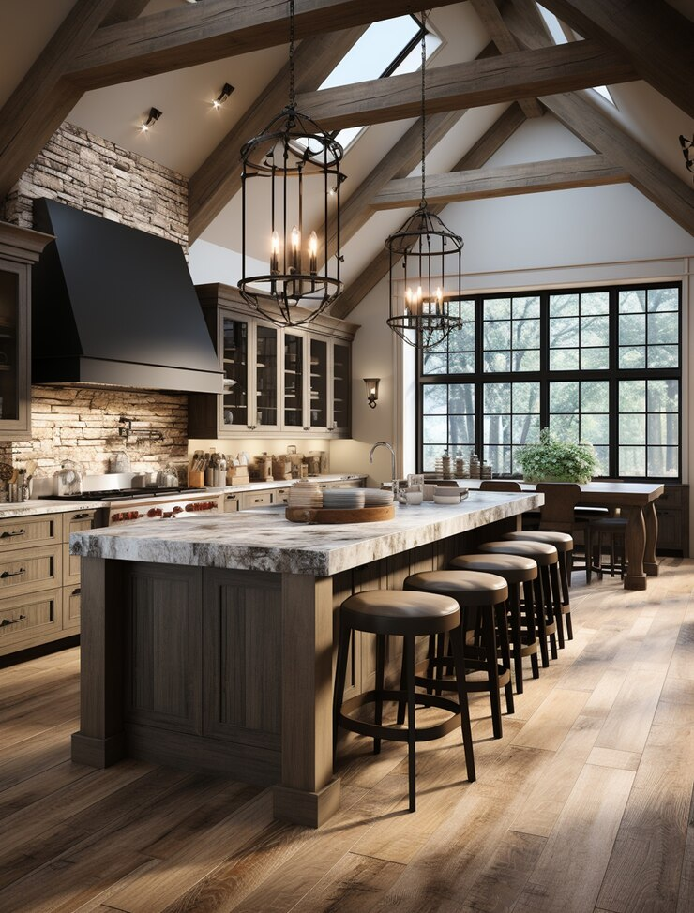
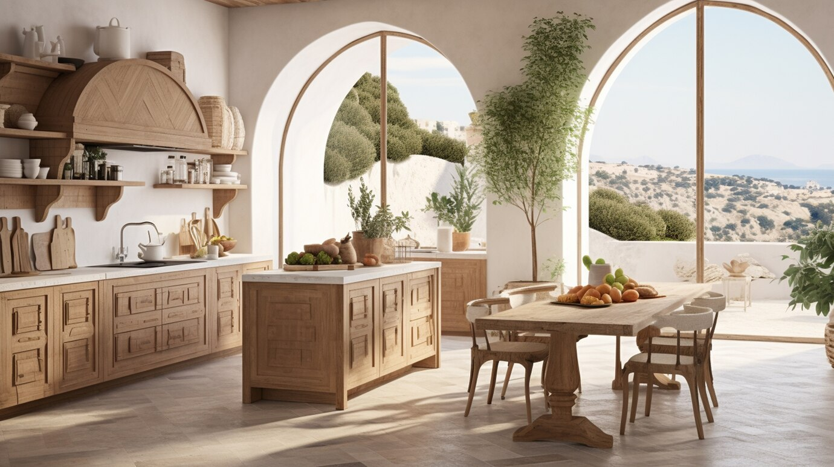
طراحی آشپزخانه
طراحی آشپزخانه 1
طراحی آشپزخانه 2
طراحی آشپزخانه 3
طراحی آشپزخانه 4
طراحی آشپزخانه 5
طراحی آشپزخانه 6
نمایش همه

Slide 37
طراحی آشپزخانه
طراحی آشپزخانه 1
طراحی آشپزخانه 2
طراحی آشپزخانه 3
طراحی آشپزخانه 4
طراحی آشپزخانه 5
طراحی آشپزخانه 6

Slide 44
درباره ما
هدف ما در این مجموعه تحقق زندگی ایرانی بوسیله ی معماری مطلوب و جلب رضایتمندی مشتریان عزیزمان است. ما تلاش کرده ایم برای رسیدن به چنین هدفی هموراه پیش نیازهای لازم برای به عهده گرفتن چنین مسئولیت سنگینی را فراهم آوریم. شرکت معماری و بازسازی ساختمان ما با گرد آوری نیروهای جوان و با سابقه و استفاده درست و حداکثری از توان همکاران خود و با تلفیق تجربه و انگیزه پروژه های خود را به بهترین حالت ممکن به سرانجام برساند

Slide 45
شرکت معماری و دکوراسیون داخلی شرما
تهران،خیابان کریم خان، خیابان ویلا
021555555555

